Slide 1
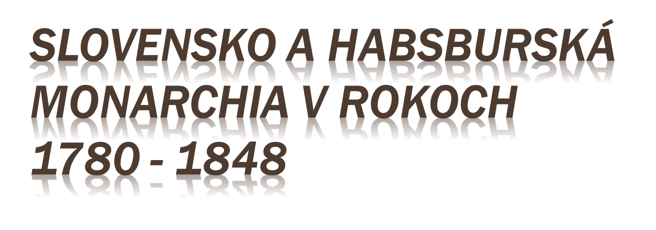

Slide 2
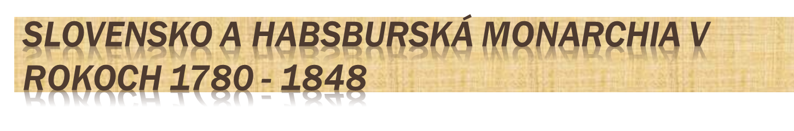
Proces modernizácie spoločnosti
Vytváranie zárodkov predstáv o novej spoločnosti /nešľachtická inteligencia/
Väčší záujem o ľud

Slide 3

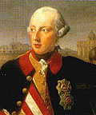
Od roku 1765 spoluvládca Márie Terézie
Reformy – ciele:
      Modernizácia ríše
      Jednotnosť štátu:
        Centralizovanie štátu /absolutizmus/
        Jeden jazyk – nemčina /podporoval národné jazyky/
Vydal niekoľko tisíc zákonov
        Na konci vlády musel takmer všetky odvolať ☹

Slide 4

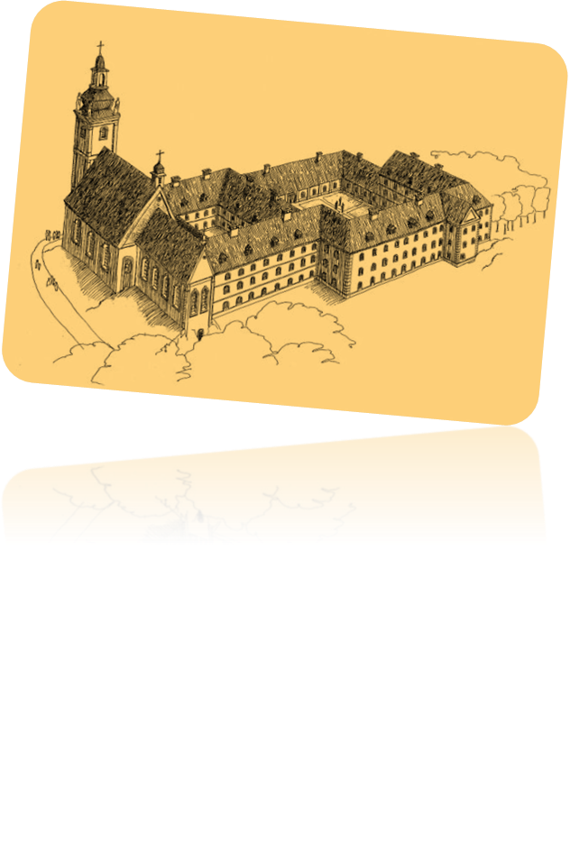
1785 – zrušenie nevoľníctva
  slobodné sťahovanie, sobášenie, deti sa mohli učiť remeslu a mohli ísť na štúdiá
  Dôsledok + sťahovanie pracovnej sily za prácou
Všeobecný zákonník o zločinoch a trestoch
  Rovnosť obyv. pred zákonom a rušil trest smrti i cenzúru
1781 – tolerančný patent
  Náboženská sloboda ev.c.a.v., kalv., prav., žid. - podmienka
Vzťah cirkev – štát
  Cirkev mala slúžiť štátu: zrušenie kláštorov (nerobili prospešnú činnosť), zakladanie štátnych seminárov
Štátna správa
  Župy vystriedali dištrikty
Zdanenie šľachty
  Odpor šľachty
Vojenská aktivita
    + Rusko, vo vojne proti Osmanskej ríši
Väčšinu reforiem odvolal – nie dobrovoľne

Slide 5

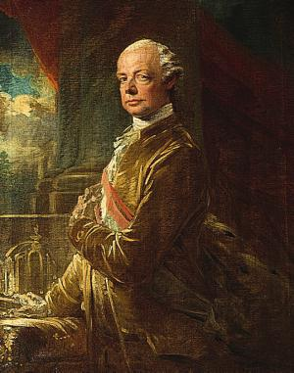
Brat Jozefa II.
Upokojenie situácie v duchu reforiem.
Náhla smrť ☹

Slide 6
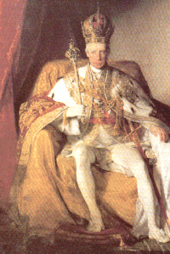

Zapojil sa 5x do vojny proti Francúzsku
1804 – vytvoril Rakúske cisárstvo
Rozpustil Nemeckú ríšu
4x s Napoleonom prehral
        Po bitke pri Slavkove bol v Bratislave v Primaciálnom paláci podpísaný mier /26.12.1805/
        1809 – francúzske vojská zničili Devín
Po bitke národov /Lipsko/ - Viedenský kongres
        Návrat k absolutistickej vláde – knieža Metternich

Slide 7

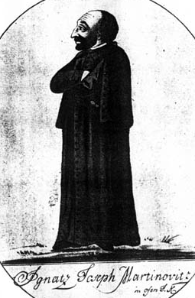
Vplyv myšlienok VFR:
      Ignác Martinovič – organizácia tajných spolkov /Spoločnosť reformátorov; Spol. slobody a rovnosti/
        Chceli demokratickú federalizovanú republiku
        1794 – hnutia odhalené a predstavitelia popravení
Odpor voči centralizácii
      Uhorská stredná šľachta – rast národného povedomia
        Uhorské štátne symboly, šľacht. odev a uhorský jazyk
        Maďari sa začali považovať za jediného nositeľa štátnosti v Uhorsku
        Hlavný ideológ – Ľudovít Košut

Slide 8

Katolícka cirkev
    Nadnárodný charakter – latinčina
    1776 Mária Terézia zriadila na SVK tri nové biskupstvá:
        Banská Bystrica, Rožňava, Spišská Kapitula
        Vznikli vyčlenením z Ostrihomskej arcidiecézy
Evanjelická cirkev
    autonómne postavenie s vplyvom kat. biskupov / zmena tolerančným ediktom
    Delenie na dištrikty /3/
    Silné postavenie svetských feudálov
    Presadzovanie maďarčiny v cirkevnom živote

